Slide 1




Titre
Sous-titre

Slide 2
Olympiades québécoises 2027
Titre test
Dates : à préciser
Métiers en compétition
Métier 1
Métier 2
Métier 3

Slide 3

Olympiades québécoises 2027
Titre
Sous-texte
Titre
Sous-texte

Slide 4
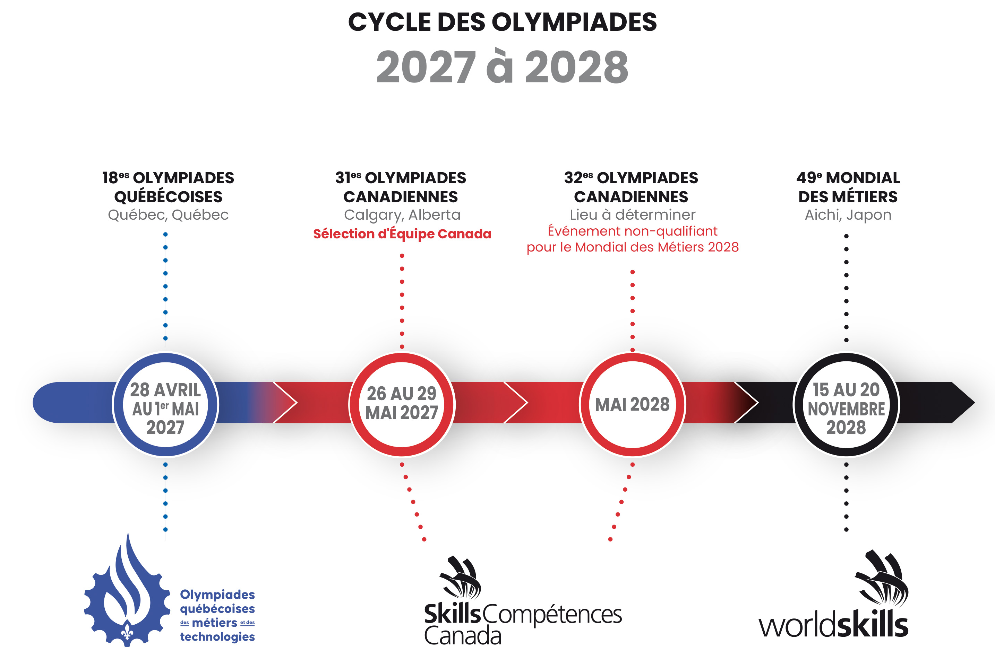
Olympiades québécoises 2027

Slide 5


